Slide 1

시기적절(時期適切)
날씨에 따른 소비패턴의 분석
소셜 미디어의 키워드를 중심으로

Slide 2
목차
01
02
문제인식 및 데이터 수집
데이터 분석 및
전처리
03
04
예측 모델 비교
결과 및 결론

Slide 3
01
목표 설정 및
데이터 수집

Slide 4
왜 SNS에 집중?
COVID-19로 인한 비대면 문화 확산
48.2%
SNS의 보편화, 이용률 급증
트랜드가 반영되는 1차적인 공간
16.8%
홍보 이상의 효과 :
좋아요, 공유, 댓글 데이터 ➔ 고객 성향 파악
정보통신정책연구원

Slide 5
목표 설정
SNS
SNS
미세먼지
날씨
판매량
수요 예측
강수량
날씨
스마트 광고
성별
미세먼지
나이
성별
나이

Slide 6
데이터 수집
평균
최고
최저
성별
연령
기온
지점
상품분류
날짜
구매 이력
풍속
강수량
기상 조건
구매건수
SNS
상대습도
상품 분류
언급횟수
오염물질
SO2
소분류
PM10
대분류
PM2.5
O3
NO2
CO

Slide 7
Gantt Chart
구분​ | ​
 | 07​ | 08​ | 09​ | 10​ | 11​ | 12​ | 13​ | 14​ | 15​ | 16​ | 17​ | 18​ | 19​ | 20​ | 21​ | 22​ | 23​ | 24​ | 25​ | 26​ | 27​ | 28​ | 29​ | 30​ | 31​
 | 금​ | 토​ | 일​ | 월​ | 화​ | 수​ | 목​ | 금​ | 토​ | 일​ | 월​ | 화​ | 수​ | 목​ | 금​ | 토​ | 일​ | 월​ | 화​ | 수​ | 목​ | 금​ | 토​ | 일​ | 월​
주제 선정 및 데이터 수집​ | 데이터 수집​ |  |  |  |  |  | ​ | ​ | ​ | ​ | ​ | ​ | ​ | ​ | ​ | ​ | ​ | ​ | ​ | ​ | ​ | ​ | ​ | ​ | ​
데이터 전처리​ | ​ | ​ | ​ | ​ | ​ | 데이터 전처리​ |  |  |  |  |  |  | ​ | ​ | ​ | ​ | ​ | ​ | ​ | ​ | ​ | ​ | ​ | ​ | ​
데이터 분석​ | ​ | ​ | ​ | ​ | ​ | ​ | 데이터 분석​ |  |  |  |  |  |  |  |  |  |  | ​ | ​ | ​ | ​ | ​ | ​ | ​ | ​
모델 생성​ | ​ | ​ | ​ | ​ | ​ | ​ | ​ | ​ | ​ | ​ | ​ | ​ | ​ | ​ | ​ | ​ | 모델 생성​ |  |  | ​ | ​ | ​ | ​ | ​ | ​
다양한 모델 예측 비교​ | ​ | ​ | ​ | ​ | ​ | ​ | ​ | ​ | ​ | ​ | ​ | ​ | ​ | ​ | ​ | ​ | ​ | ​ | 다양한 모델 예측 비교​

Slide 8
Spec table
​ | 소프트웨어​ |  | 버전​
language​ | R​ |  | 4.0.2​
IDE​ | R studio​ |  | 1.3.1093​
라이브러리​ | 시각화​ | ggplot2​ | 3.3.3​
 |  | corrplot​ | 0.88​
 |  | gridExtra​ | 2.3​
 | 분석​ | randomForest​ | 4.6-14​
 |  | glmnet​ | 4.1-1​
 |  | caret​ | 6.0-88​
 |  | neuralnet​ | 1.44.2​

Slide 9
02
데이터 분석 및
전처리

Slide 10
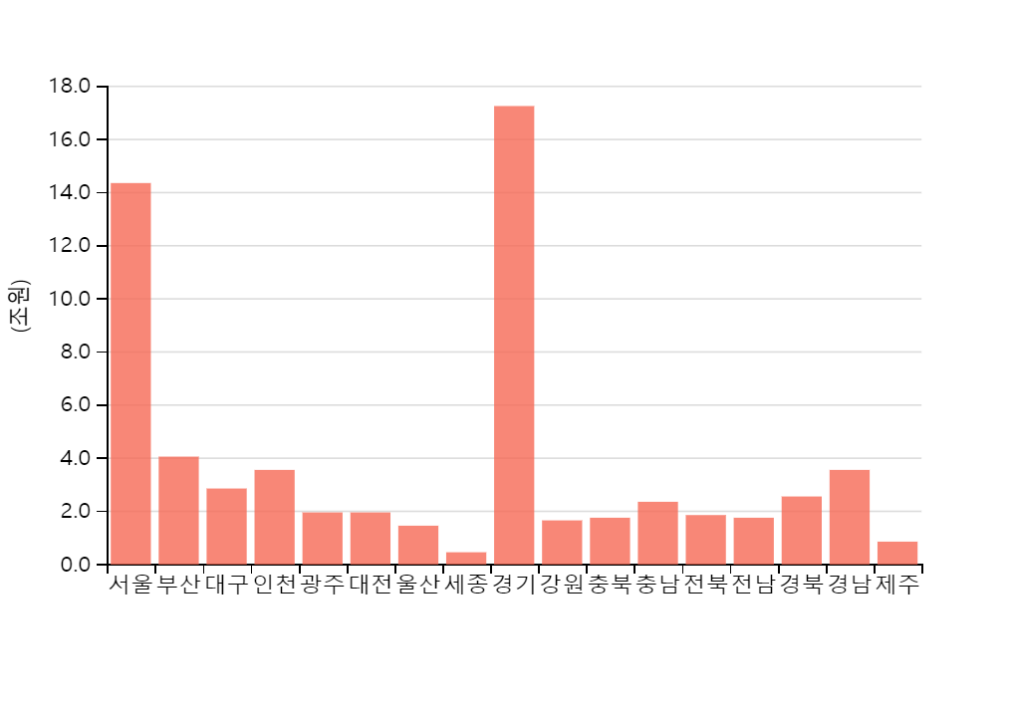
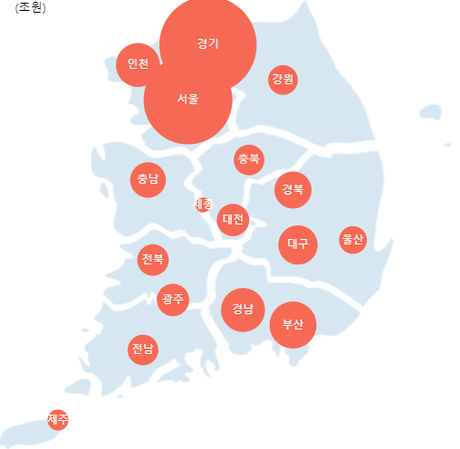
지역 한정
카드 사용 현황 : 통계청
서울, 경기에 집중된 수요
기상조건을 서울, 경기 지역으로 한정

Slide 11
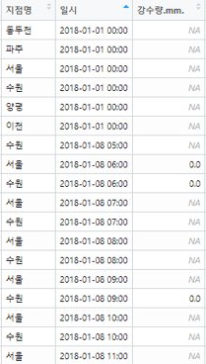
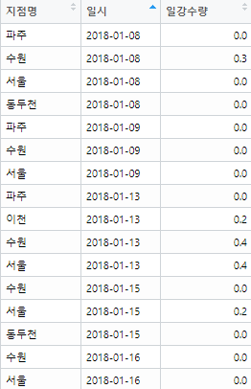
데이터 분석 – 기상 데이터
결측치 존재
데이터 정의서에 관련 정보 없음
Data 제거

Slide 12
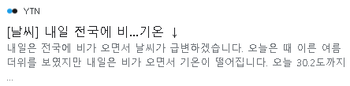

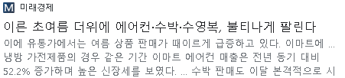




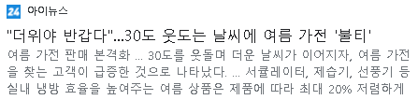

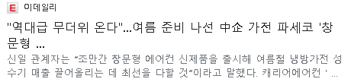

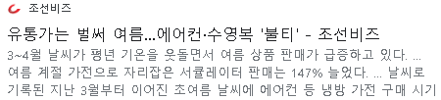
문제인식
급변하는 날씨 냉난방 가전의 판매량 급증
수요 예측

Slide 13
품목 선별
냉난방 가전
온열매트
에어워셔
공기청정기
신발건조기
냉풍기
가습기
에어컨
산림욕기
의류건조기
가스온수기

Slide 14
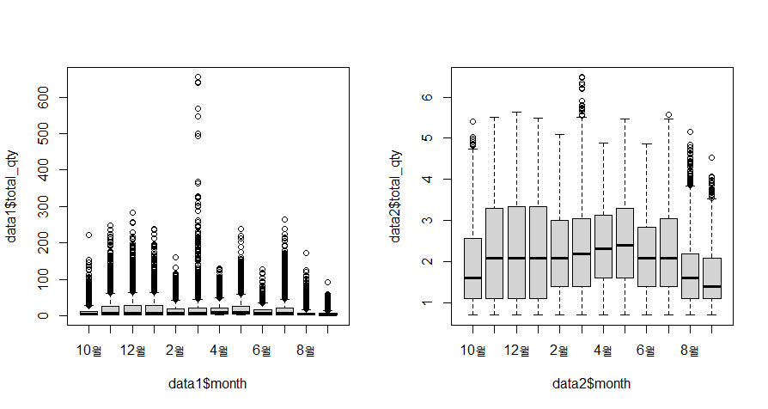
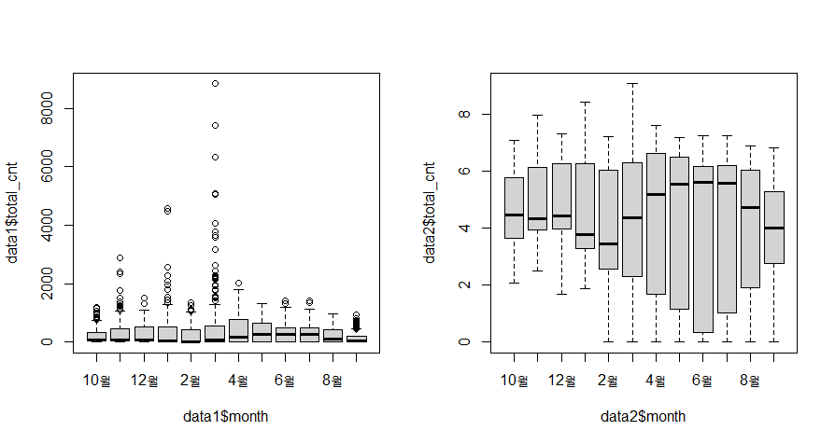
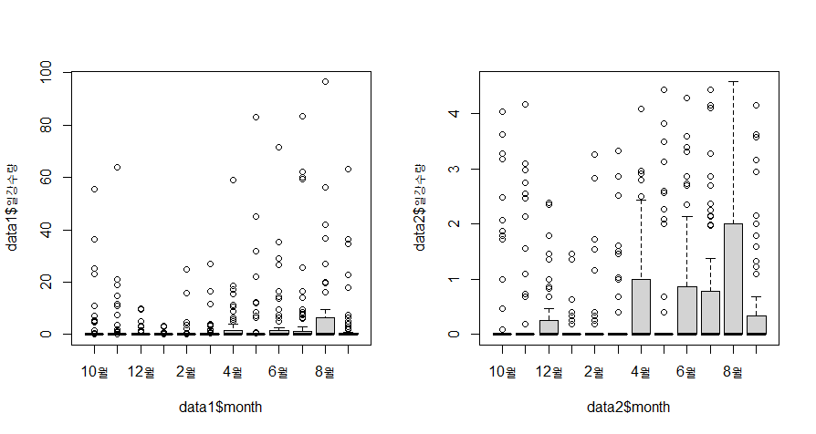
데이터 전처리
log 연산을 통해 데이터 이상치 조정

Slide 15
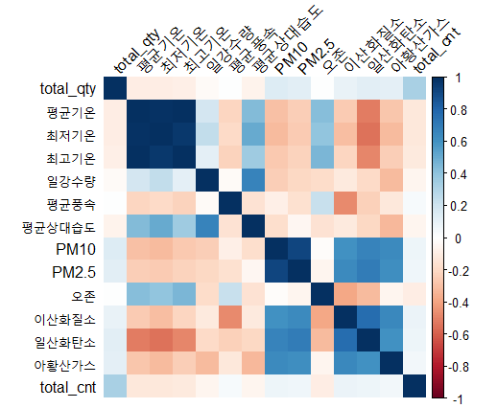
다중공선성
최저 기온, 평균 기온, 최고 기온, 판매 월 :
다중 공선성 발생 → 변수 제거 → 평균 기온 채택
판매 월 → 계절로 변경
미세먼지, 초미세먼지 : 다중 공선성 발생
→ 변수 제거 → 미세먼지 채택

Slide 16
다중공선성
 | GVIF | Df | GVIF^(1/(2*Df))
sex | 1.000040 | 1 | 1.000020
age | 1.000230 | 4 | 1.000029
total_total | 2.817906 | 1 | 1.678662
평균기온 | 507.740289 | 1 | 22.533093
최저기온 | 154.881892 | 1 | 12.445155
최고기온 | 165.184332 | 1 | 12.852406
일강수량 | 3.043744 | 1 | 1.744633
평균풍속 | 1.964555 | 1 | 1.401626
평균상대습도 | 3.113682 | 1 | 1.764563
PM10 | 7.908699 | 1 | 2.812241
PM2.5 | 9.550198 | 1 | 3.090339
오존 | 3.890784 | 1 | 1.972507
이산화질소 | 6.676712 | 1 | 2.583933
일산화탄소 | 5.501097 | 1 | 2.345442
아황산가스 | 2.776546 | 1 | 1.666297
day_rain | 2.667705 | 1 | 1.633311
month | 109.780157 | 11 | 1.238087
weekday | 1.915588 | 6 | 1.055663

Slide 17
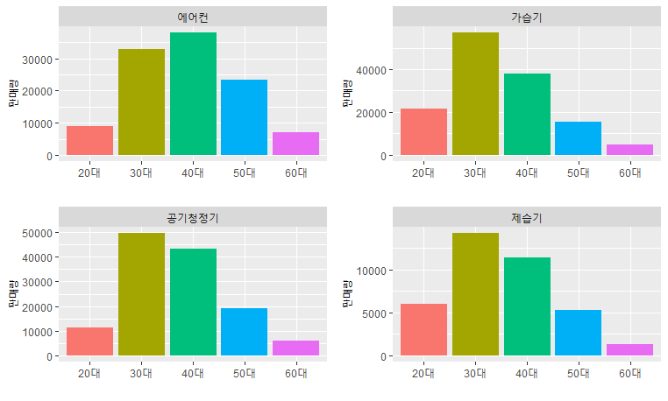
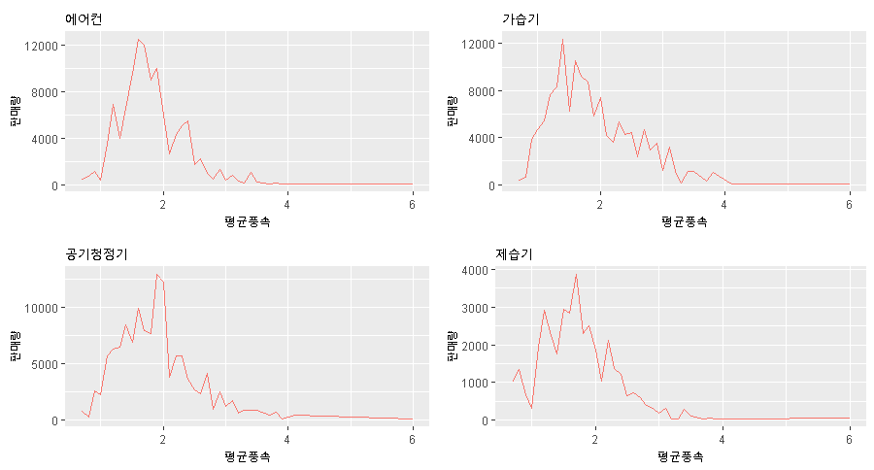
데이터 분석 - 시각화
연령 - 판매량
평균풍속 - 판매량

Slide 18
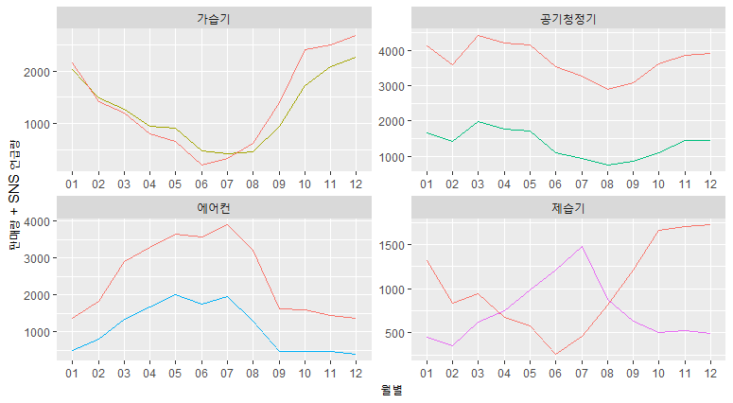
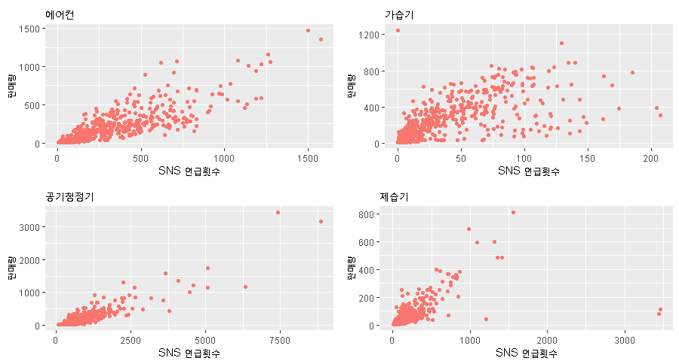
데이터 분석 - 시각화
각 품목별 판매량 + SNS언급건수 그래프(월별)
SNS언급수 - 판매량

Slide 19
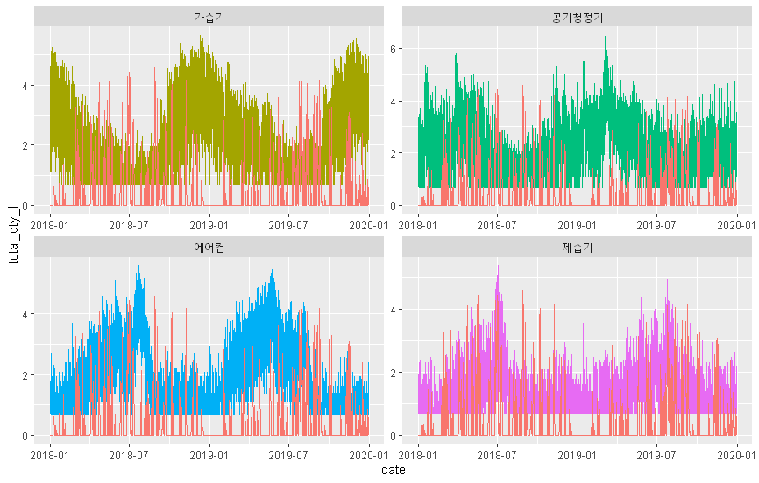
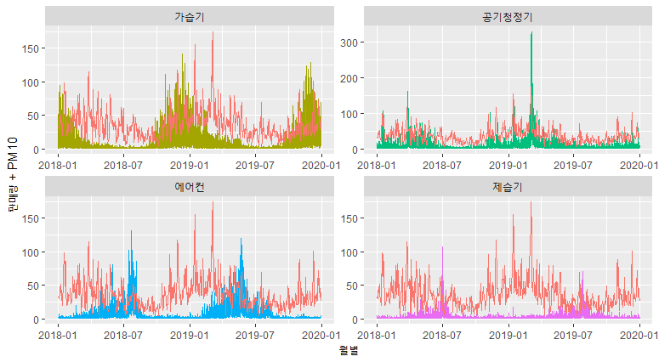
데이터 분석 - 시각화
각 품목별 판매량 + 일 강수량 그래프(일별)
각 품목별 판매량 + PM10 그래프(일별)

Slide 20
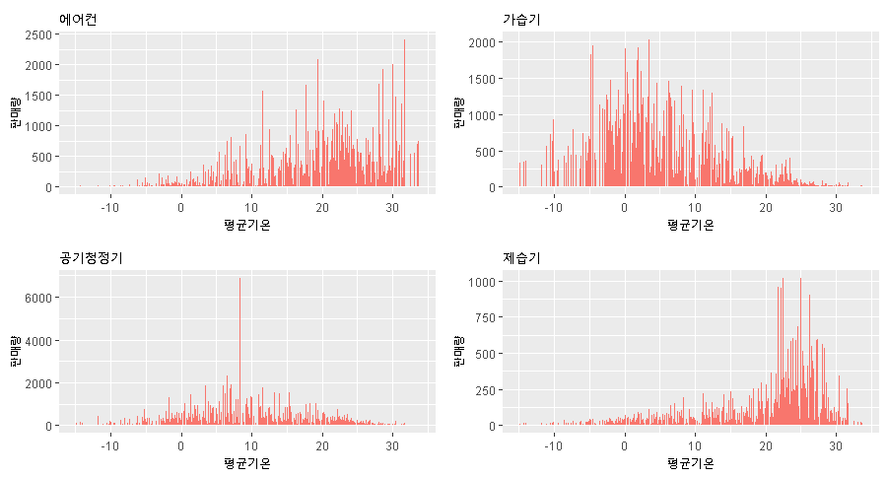
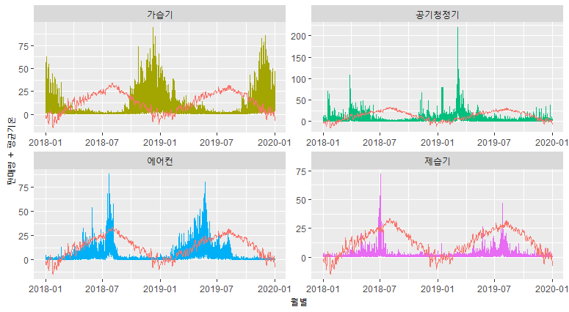
데이터 분석 - 시각화
각 품목 별 평균기온 - 판매량
각 품목별 판매량 + 평균기온 그래프 (일별)

Slide 21
가설
선별한 전자제품의 판매량은 SNS 언급 횟수와 유의미한 관계가 있다.
선별한 전자제품의 판매량은 평균기온과 유의미한 관계가 있다.
공기청정기 판매량은 미세먼지와 유의미한 관계가 있다.
계절과 전자제품의 판매량은 유의미한 관계가 있다.
요일과 전자제품의 판매량은 유의미한 관계가 있다.

Slide 22
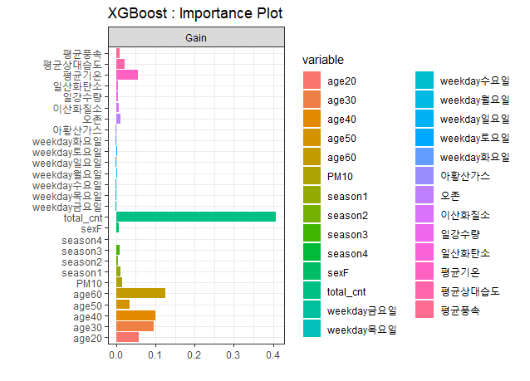
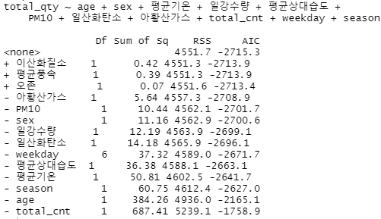
공통 변수 선별

Slide 23
공통 변수 선별
평균기온
성별
연령
강수량
상대습도
상품선별
기상 조건
풍속
구매 이력
구매건수
SNS
오염물질
언급횟수
상품선별
SO2
PM10
O3
CO
NO2

Slide 24
품목별 변수 선택
Stepwise
regression
XGBoost
RandomForest
공기청정기 : 나이, 성별, 평균기온, 강수량, 평균풍속, 평균상대습도, PM10, CO, SO2, sns언급횟수, 요일, 계절
에어컨 : 나이, 성별, 평균기온, 평균풍속, 평균상대습도, PM10, O3, NO2, CO, SO2, sns언급횟수, 요일, 계절
가습기 : 나이, 성별, 평균기온, 평균풍속, 평균상대습도, PM10, O3, CO, SO2, sns언급횟수, 요일, 계절
제습기 : 나이, 성별, 평균기온, 강수량, 평균상대습도, PM10, O3, NO2, CO, SO2, sns언급횟수, 요일, 계절

Slide 25
03
예측 모델 튜닝 및 결과 비교

Slide 26
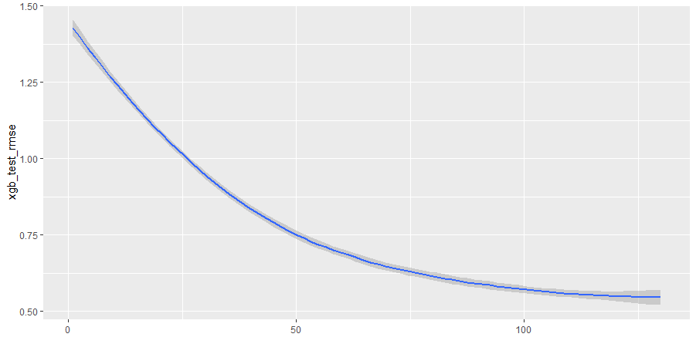
XGBoost tuning
Max depth와 learning rate의 조합 중
RMSE가 가장 낮은 조합 선택

Slide 27
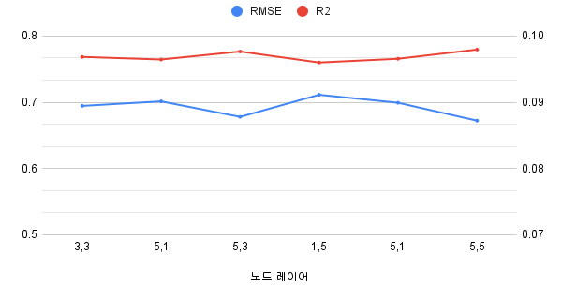
ANN tuning
# of nodes, # of layers
다양한 조합 중 가장 성능이 좋은 조합 선택

Slide 28
공기청정기

Slide 29
에어컨
글씨적기

Slide 30
가습기
글씨적기

Slide 31
제습기
글씨적기

Slide 32
THANK
YOU
Q & A
Notes:
오늘 준비한 발표 내용은 여기까지 입니다. 감사합니다.

Slide 33
Spec Table
 | 소프트웨어 |  | 버전
language | R |  | 4.0.2
IDE | R studio |  | 1.3.1093
라이브러리 | 분석 | randomForest | 4.6-14
 |  | MASS | 7.3-54
 |  | car | 3.0-10
 |  | XGBoost | 1.4.1.1
 |  | Caret
 |  | dummies
 |  | DiagrammeR
 |  | Dplyr
 | 시각화 | ggplot2 | 3.3.3
 |  | varImpplot

